Slide 1
DesignSpark PCBの導入と 部品ライブラリの適用
2014年度プログラム班 草地 嵩

Slide 2
ダウンロード
https://www.rs-online.com/designspark/pcb-software にアクセス
「Design Spark PCB」とググっても出てくると思う。

Slide 3
DesignSparkPCB v8.1のインストール
すべてデフォルト設定で問題ありません。
とりあえずすべてイエス。

Slide 4
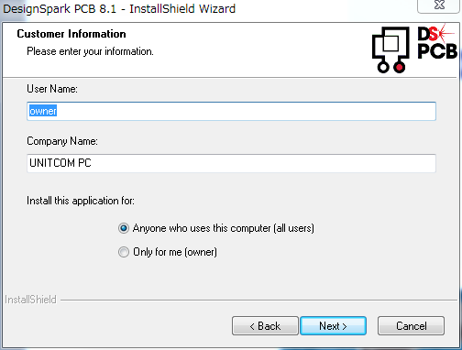
DesignSparkPCB v8.1のインストール
ユーザー名とCompany Nameは適当に
Kogakuin Univ. とか
Kogakuin Robot Project とか

Slide 5
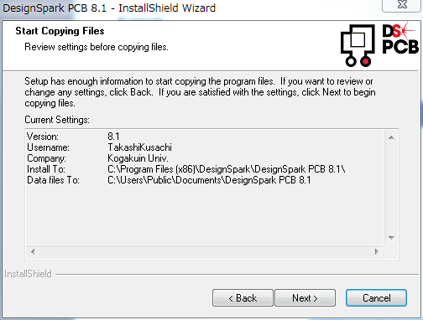
DesignSparkPCB v8.1のインストール
インストール位置確認
デフォルトだとこのような感じになると思います。

Slide 6
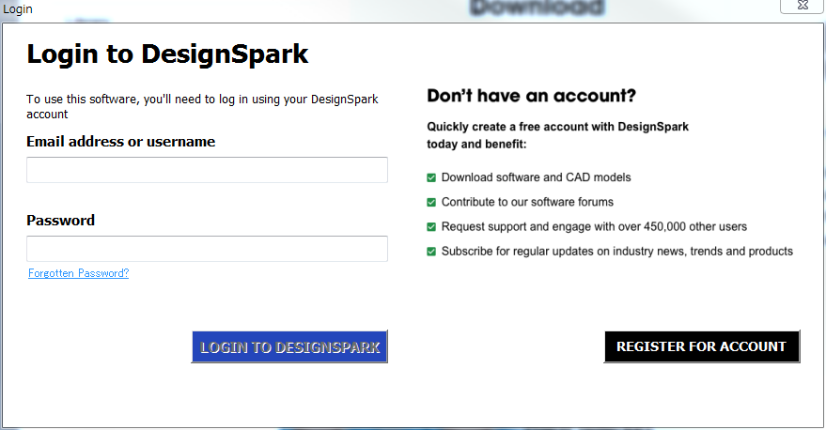
インストール後 初回起動
適当にアカウント作ってログイン
よろしく

Slide 7
KRPのDSPCB部品ライブラリをクローン
https://github.com/KogakuinRobotProject/DesignSparkPCB-Library.git
をクローン
推奨
C:/Users/(User)/Documents/DesignSpark PCB/Library

Slide 8
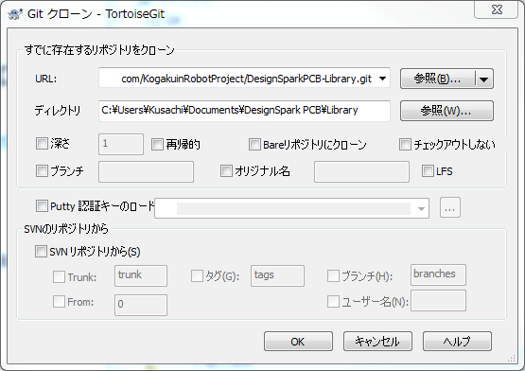

Slide 9
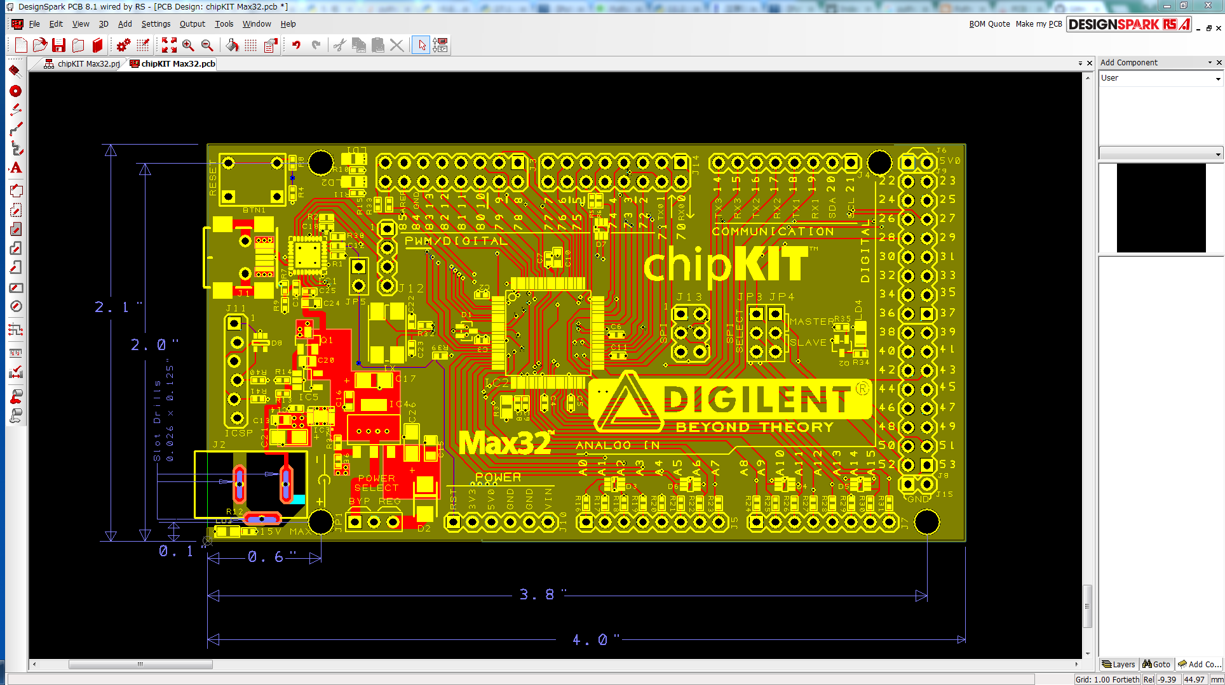
ライブラリの登録作業

Slide 10
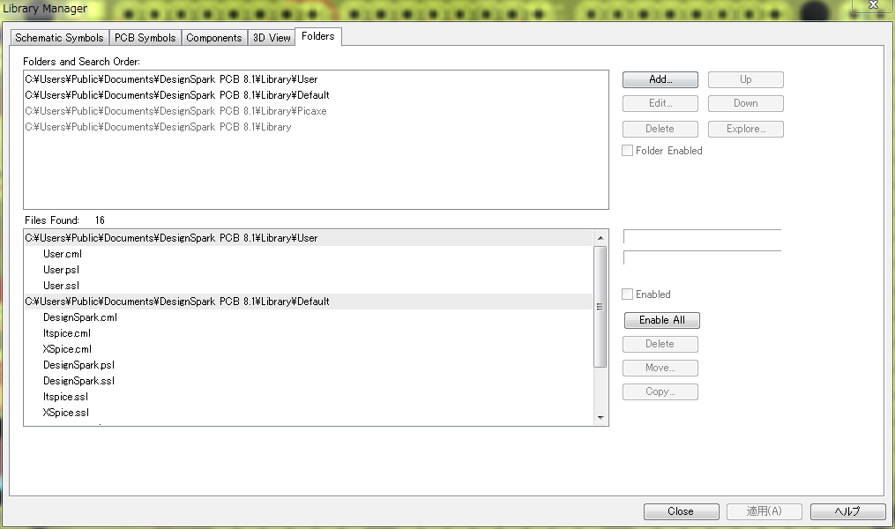
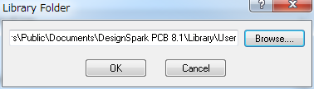
ライブラリの登録作業

Slide 11
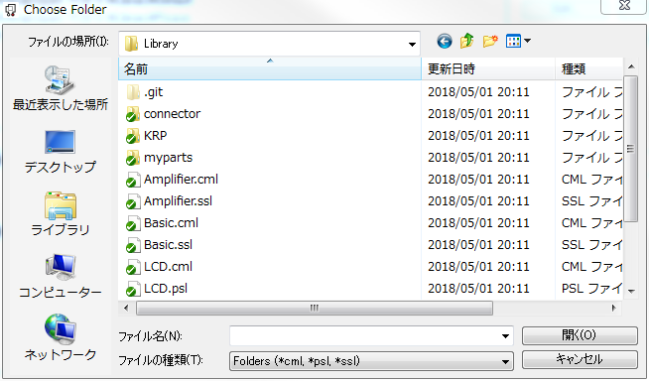
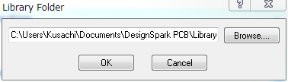
ライブラリの登録作業

Slide 12
Library以下サブフォルダ（.gitを除く）も行う

Slide 13
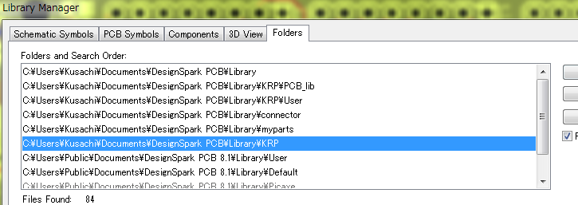
ライブラリの登録作業 確認

